Slide 1

บริษัท เจ้าสัว ฟู้ดส์ อินดัสทรี จำกัด (มหาชน)
บริษัท โฮลซัม ทรี อินเตอร์เนชั่นแนล จำกัด
คู่มือการใช้งาน
แบบฟอร์มขอรับบริการด้านกฎหมาย
(Legal Service Form)

Slide 2

บริษัท เจ้าสัว ฟู้ดส์ อินดัสทรี จำกัด (มหาชน)
บริษัท โฮลซัม ทรี อินเตอร์เนชั่นแนล จำกัด
1. ส่วนของผู้แจ้ง
2. ส่วนของผู้ตรวจสอบ
3.ประวัติเอกสาร

Slide 3
บริษัท เจ้าสัว ฟู้ดส์ อินดัสทรี จำกัด (มหาชน)
บริษัท โฮลซัม ทรี อินเตอร์เนชั่นแนล จำกัด
ขั้นตอนการดำเนินการ
ผู้แจ้ง | ผู้บังคับบัญชาของผู้แจ้ง | ผู้รับแจ้ง | ผู้ดำเนินการ | ผู้อนุมัติ | ผู้ตรวจสอบ
Approve
Approve
Process
Approve
Approve
Create Legal Service form
Start
Approve
Approve
Success
Approve
Reject
Reject
Not success
Reject
Approve
Reject Legal Service form
Reject Expense
Approval form
Reject Legal Service form
End
End
End
End

Slide 4
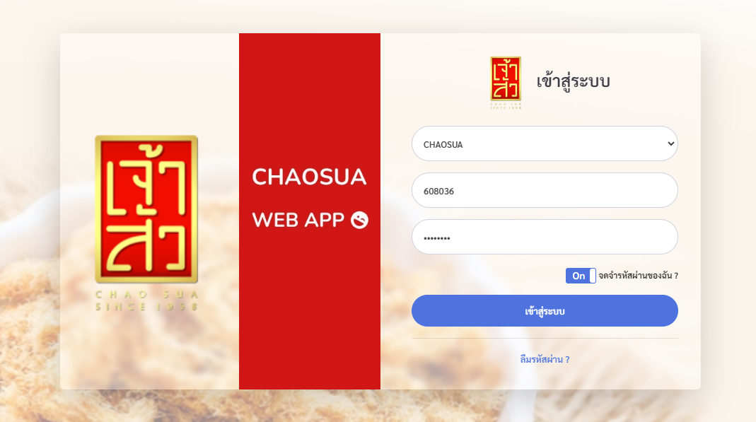
บริษัท เจ้าสัว ฟู้ดส์ อินดัสทรี จำกัด (มหาชน)
บริษัท โฮลซัม ทรี อินเตอร์เนชั่นแนล จำกัด
1. ส่วนของ ผู้แจ้ง

Slide 5
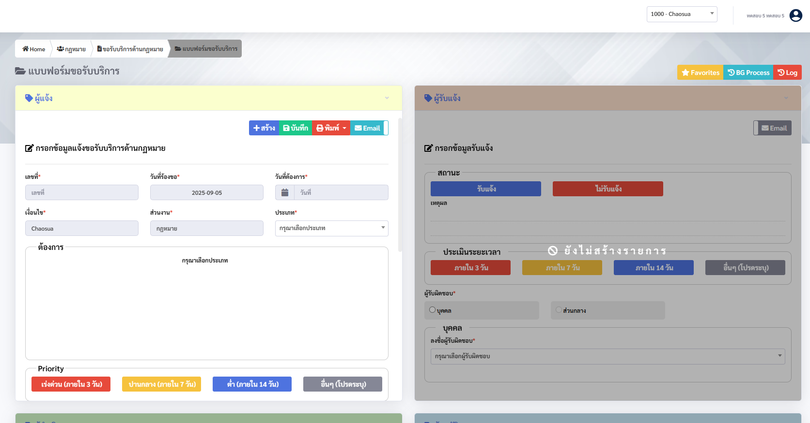
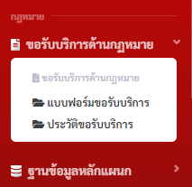
บริษัท เจ้าสัว ฟู้ดส์ อินดัสทรี จำกัด (มหาชน)
บริษัท โฮลซัม ทรี อินเตอร์เนชั่นแนล จำกัด
ขั้นตอนที่ 1: ผู้แจ้ง
1.1 เมื่อผู้แจ้งมีความประสงค์ ใช้บริการด้านกฎหมาย ให้เข้ามาที่ แถบเมนู “แบบฟอร์มขอรับบริการ” ของแผนกกฎหมาย

Slide 6
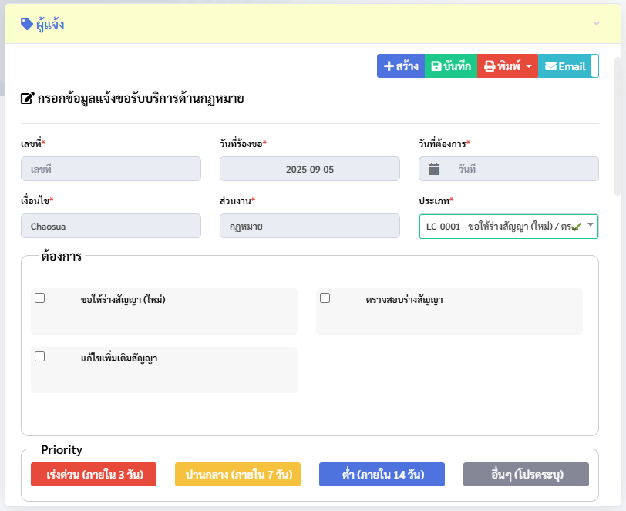
บริษัท เจ้าสัว ฟู้ดส์ อินดัสทรี จำกัด (มหาชน)
บริษัท โฮลซัม ทรี อินเตอร์เนชั่นแนล จำกัด
ขั้นตอนที่ 1: ผู้แจ้ง
1.2 เลือกวันที่ต้องการ คลิ๊ก ปุ่มปฏิทิน
1.3 เลือกประเภท
*** หากไม่เลือกประเภทก่อนจะไม่เห็นส่วนของความต้องการ ***
1.4 เลือกความต้องการ ( ได้มากกว่า 1 ข้อ )
1.5 เลือกความเร่งด่วนของงาน

Slide 7
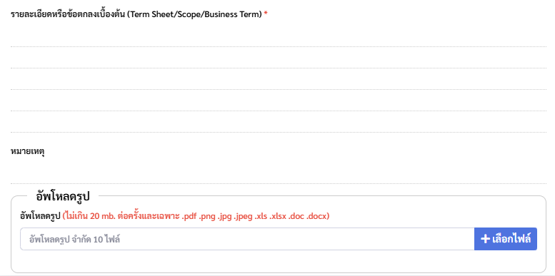
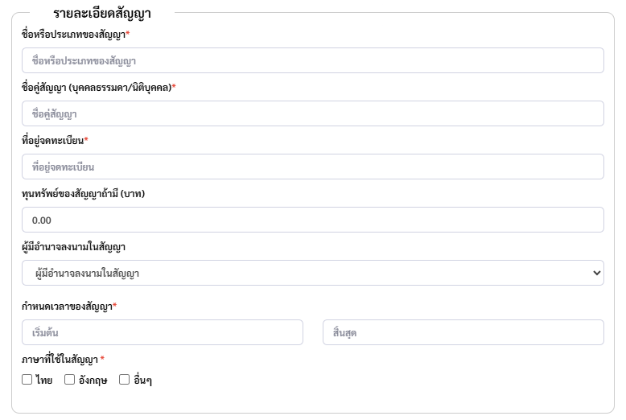
บริษัท เจ้าสัว ฟู้ดส์ อินดัสทรี จำกัด (มหาชน)
บริษัท โฮลซัม ทรี อินเตอร์เนชั่นแนล จำกัด
ขั้นตอนที่ 1: ผู้แจ้ง
1.6 ให้กรอกข้อมูลตามแบบฟอร์มให้ครบถ้วนตามเครื่องหมาย *
1.7 สามารถอัพโหลดไฟล์ไม่เกิน 10 ไฟล์และครั้งละไม่เกิน 20 mb. ***หากต้องการอัพโหลดมากกว่า 20 mb. ให้กดบันทึกก่อน แล้วค่อยอัพโหลดแล้วบันทึกเพิ่มไปอีกรอบ*** ***ถ้าเกิน 20 mb. ไฟล์จะแสดงไม่ครบจำนวน***

Slide 8
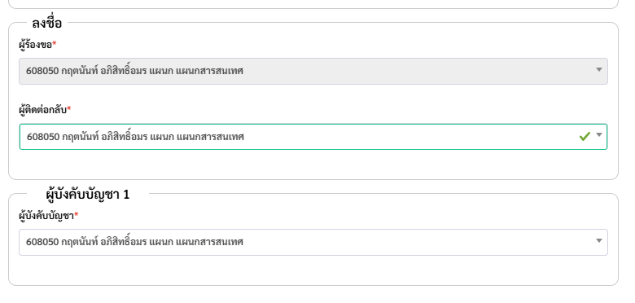
บริษัท เจ้าสัว ฟู้ดส์ อินดัสทรี จำกัด (มหาชน)
บริษัท โฮลซัม ทรี อินเตอร์เนชั่นแนล จำกัด
ขั้นตอนที่ 1: ผู้แจ้ง
1.8 ผู้ร้องขอระบบจะตั้งค่าให้เป็นผู้ที่ Login เข้ามาใช้งาน
1.9 เลือกผู้ติดต่อกลับ
1.10 เลือกผู้บังคับบัญชาของผู้ร้องขอ / ผู้ติดต่อกลับ เพื่อเข้ามาอนุมัติอีกที

Slide 9
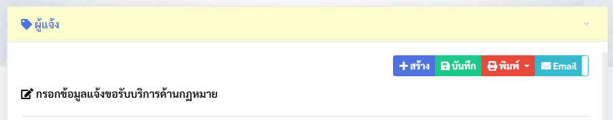

บริษัท เจ้าสัว ฟู้ดส์ อินดัสทรี จำกัด (มหาชน)
บริษัท โฮลซัม ทรี อินเตอร์เนชั่นแนล จำกัด
ขั้นตอนที่ 1: ผู้แจ้ง
1.11 กดบันทึกที่ด้านบนสุดของ ส่วนของผู้แจ้ง เมื่อสำเร็จจะส่งเมลหาผู้เกี่ยวข้อง และมีเลขที่เอกสารแสดง

Slide 10
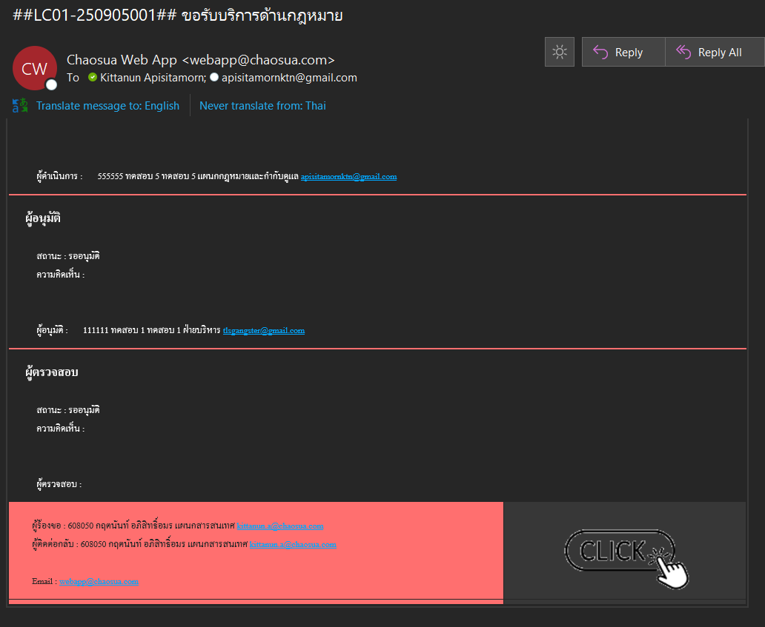
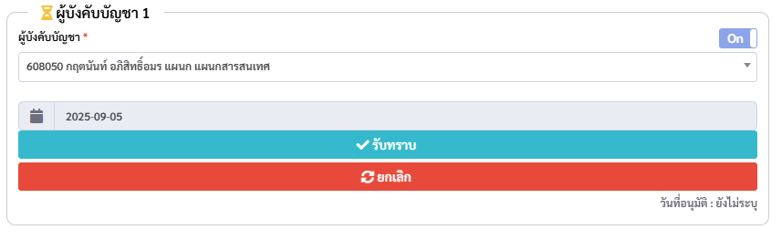
บริษัท เจ้าสัว ฟู้ดส์ อินดัสทรี จำกัด (มหาชน)
บริษัท โฮลซัม ทรี อินเตอร์เนชั่นแนล จำกัด
ขั้นตอนที่ 1: ผู้แจ้ง
1.12 สำหรับผู้บังคับบัญชาจะได้รับเมล ให้กด “CLICK” ที่ปุ่มด้านล่าง
1.13 ระบบจะให้ Log in เข้ามาหน้าเอกสาร กด “รับทราบ” เพื่ออนุมัติคำร้อง

Slide 11
บริษัท เจ้าสัว ฟู้ดส์ อินดัสทรี จำกัด (มหาชน)
บริษัท โฮลซัม ทรี อินเตอร์เนชั่นแนล จำกัด
2. ส่วนของ ผู้ตรวจสอบ

Slide 12
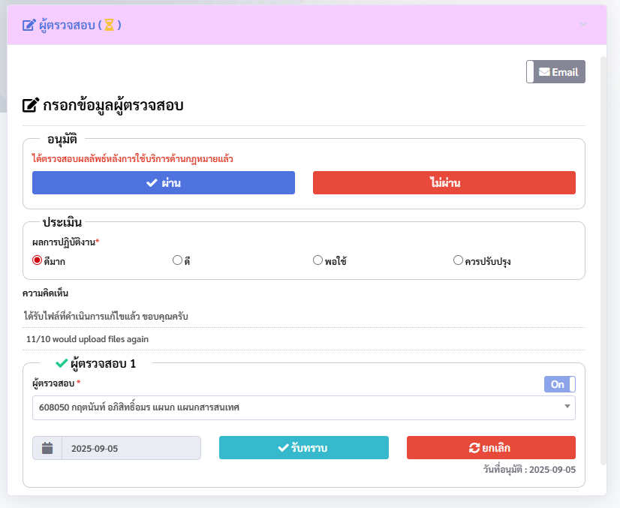
บริษัท เจ้าสัว ฟู้ดส์ อินดัสทรี จำกัด (มหาชน)
บริษัท โฮลซัม ทรี อินเตอร์เนชั่นแนล จำกัด
ขั้นตอนที่ 5: ผู้ตรวจสอบ
5.1 แจ้งผลลัพธ์หลังกรแก้ไข
5.2 ให้คะแนน
5.3 กรอกความคิดเห็น
5.4 กดรับทราบ

Slide 13
บริษัท เจ้าสัว ฟู้ดส์ อินดัสทรี จำกัด (มหาชน)
บริษัท โฮลซัม ทรี อินเตอร์เนชั่นแนล จำกัด
หลังจากผู้ตรวจสอบกดรับทราบ จะเป็นการ ปิด Ticket เอกสาร ถือเป็นการจบ Flow ขอรับบริการด้านกฎหมาย

Slide 14
บริษัท เจ้าสัว ฟู้ดส์ อินดัสทรี จำกัด (มหาชน)
บริษัท โฮลซัม ทรี อินเตอร์เนชั่นแนล จำกัด
3. ประวัติเอกสาร

Slide 15
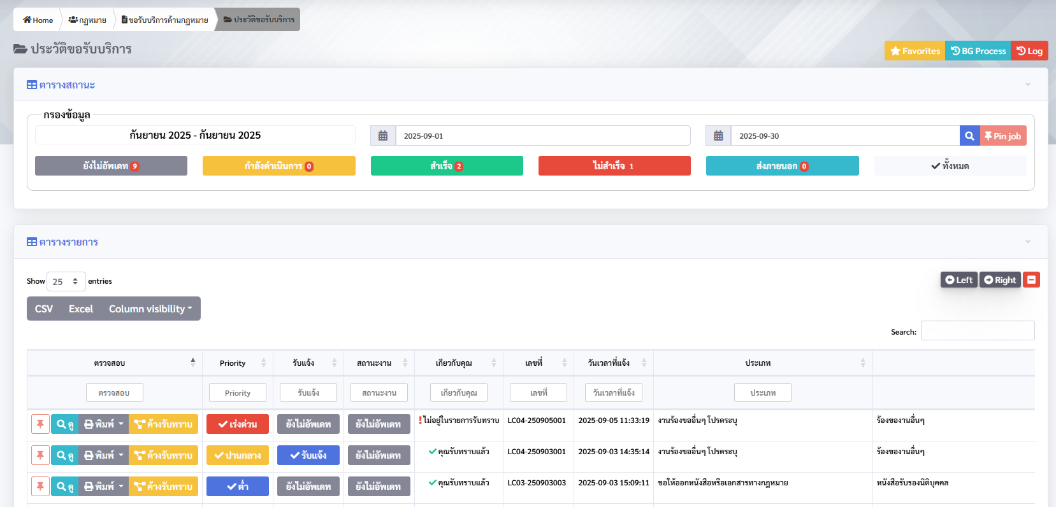
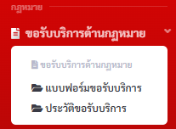
บริษัท เจ้าสัว ฟู้ดส์ อินดัสทรี จำกัด (มหาชน)
บริษัท โฮลซัม ทรี อินเตอร์เนชั่นแนล จำกัด
ขั้นตอนที่ 3: ประวัติเอกสาร
3.1 เลือกเมนูประวัติขอรับบริการ เพื่อดรายการที่ตนเองสร้าง

